Slide 1
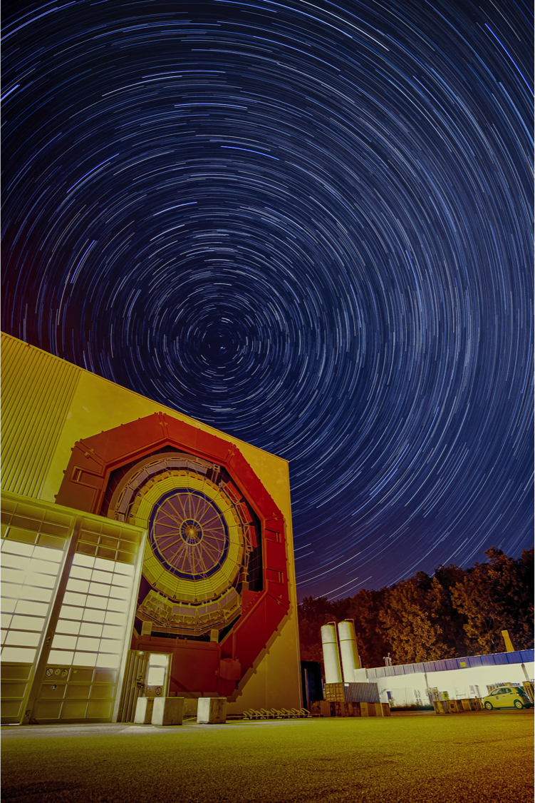


ALICE: το πείραμα βαριών ιόντων στο LHC
Δέσποινα Χατζηφωτιάδου
INFN Bologna και CERN

Slide 2
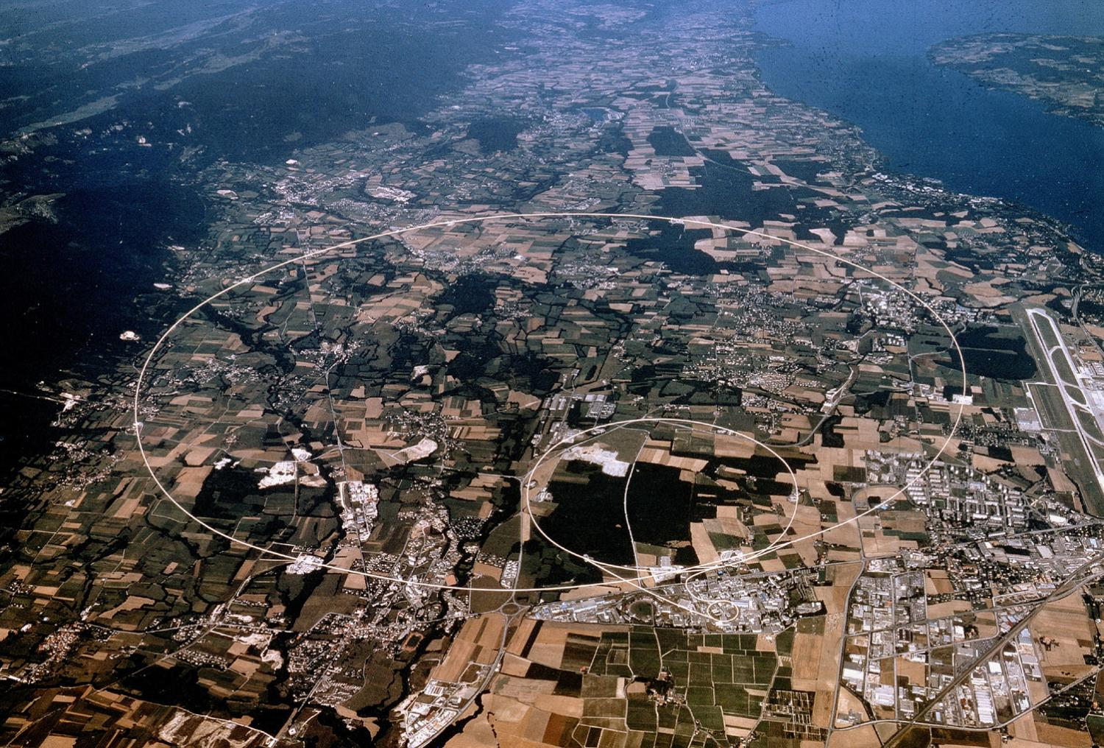
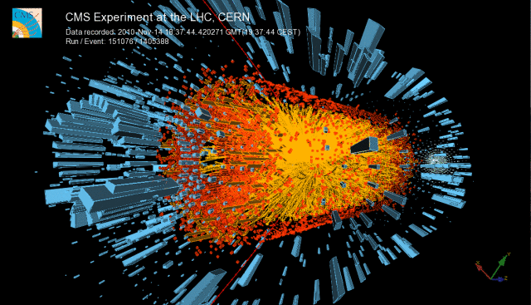
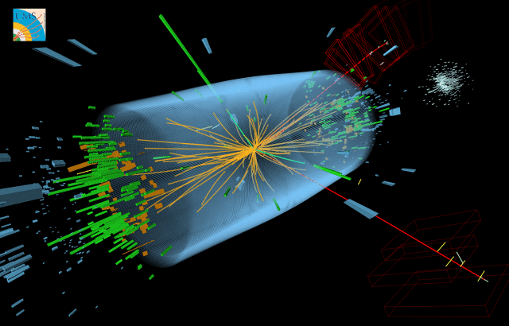
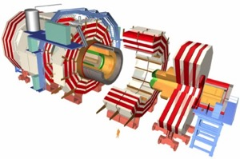
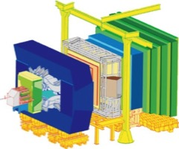
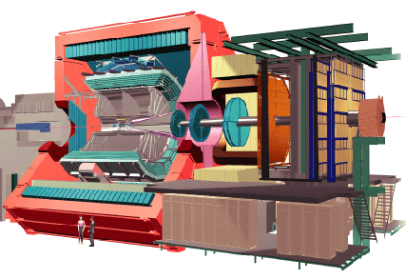
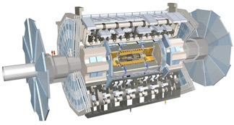
Large 'Hadron Collider'
Collider of 'Large Hadrons'
Design Energy:
14 TeV (pp)
1150 TeV (PbPb)
Lake Geneva
CMS
p + p
Pb + Pb
LHCb
ALICE
ATLAS
4 Large Experiments, all participate in HI program (LHCb in pA)

Slide 3
Γιατί βαριά ιόντα;

Slide 4
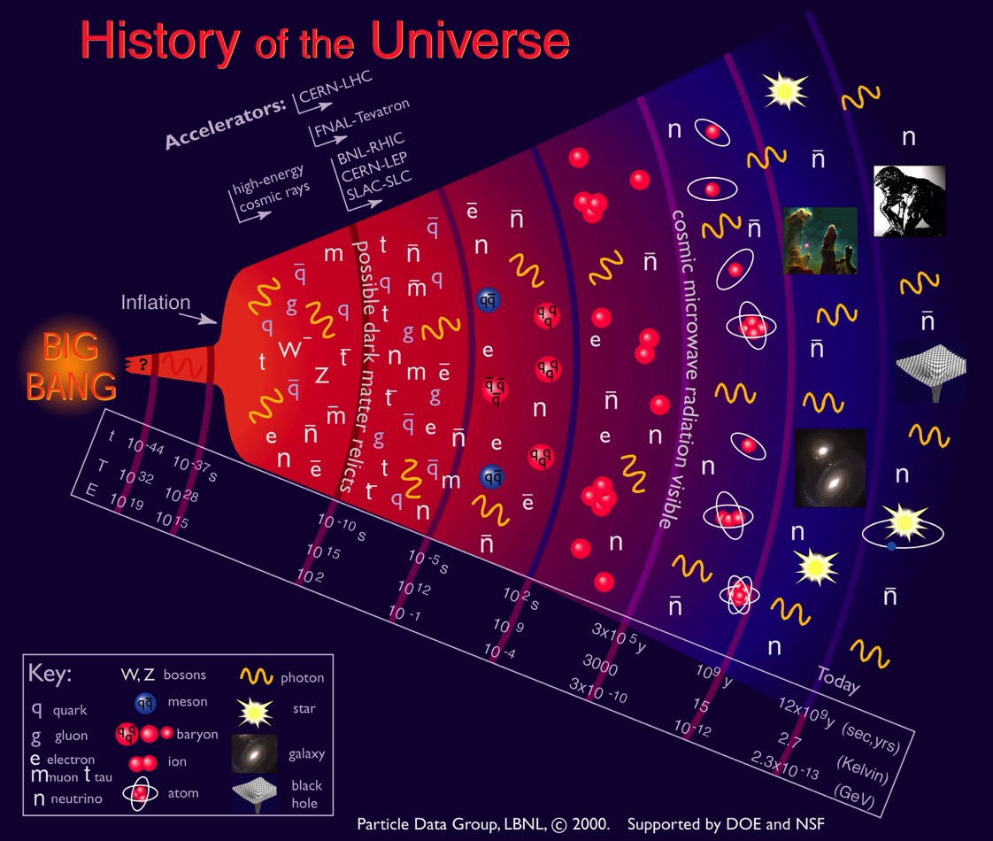
The Big Bang – Η μεγάλη έκρηξη
Εκατομυριοστά του δευτερολέπτου μετά το Big Bang, όλη η ύλη
αποτελείται από κουάρκ και γλουόνια που κινούνται ελεύθερα.
Quark Gluon Plasma
Καθώς το σύμπαν διαστέλεται και ψύχεται, τα κουάρκ και τα γλουόνια «φυλακίζονται» μέσα στα αδρόνια,πρωτόνια και νετρόνια
Aστρονομικές παρατηρήσεις :
380 000 χρόνια μετά το Big Bang (Cosmic Microwave Background)
LHC: Εκατομμυριοστά του δευτερολέπτου μετά το Big Bang
13.7 δισεκατομμύρια χρόνια
σήμερα
Notes:
Εκατομυριοστά του δευτερολέπτου μετά τη γέννηση του σύμπαντος, όλη η ύλη
αποτελείται από κουάρκ και γλουόνια που κινούνται Ελεύθερα. Καθώς το σύμπαν διαστέλεται και ψύχεται, τα κουάρκ και τα γλουόνια «φυλακίζονται» για πάντα μέσα στα αδρόνια, από τα οποία σήμερα παραμένουν μόνο πρωτόνια και νετρόνια

Slide 5
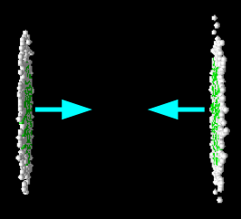
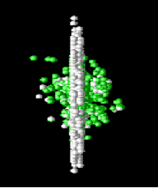
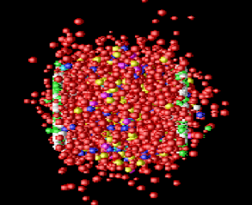
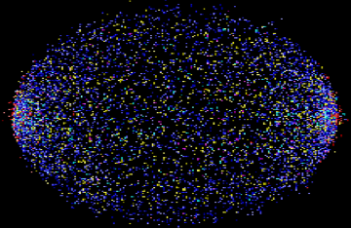
Mini Big Bang
Συγκρούοντας πυρήνες μολύβδου με πολύ υψηλή ενέργεια
αναδημιουργούμε τις συνθήκες πυκνότητας και θερμοκρασίας που υπήρχαν κλάσματα του δευτερολέπτου μετά το Big Bang
Δημιουργείται μια σταγόνα της πρωταρχικής κατάστασης της ύλης (Quark Gluon Plasma, QGP)
που ζει ελάχιστα
Μελετώντας τις ιδιότητές της
- Θα κατανοήσουμε καλύτερα τις διαδικασίες που συνέβησαν τα πρώτα κλάσματα του δευτερολέπτου στη ζωή του σύμπαντος
Θα κατανοήσουμε καλύτερα την ισχυρή αλληλεπίδραση

Slide 6
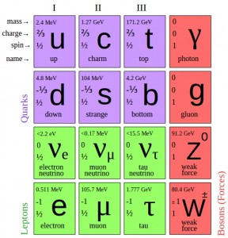
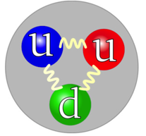
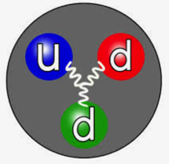
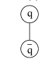
Ισχυρή αλληλεπίδραση : εγκλωβισμός των κουάρκ
Τα κουάρκ δεν μπορούν να υπάρξουν ελεύθερα
Τα κουάρκ έχουν ένα φορτίο χρώματος (R,B,G) που
έχει εισαχθεί για να εξηγήσει την σύνθεση
των βαρυονίων (3 κουάρκ ή αντικουάρκ)
και των μεσονίων (ζεύγος κουάρκ - αντικουάρκ)
αντικείμενα χωρίς χρώμα
Η αλληλεπίδραση μεταξύ κουάρκ γίνεται με την ανταλλαγή γλουονίων (m_{g}=0) που είναι φορείς ενός φορτίου χρώματος και ενός φορτίου αντι-χρώματος
Η ισχυρή αλληλεπίδραση είναι ισχυρή σε μεγάλη απόσταση και ασθενής σε μικρή απόσταση

Slide 7

Quark Confinement
  Ας προσπαθήσουμε να διαχωρήσουμε τα δύο κουάρκ ενός μεσονίου
F=kr₁
F=kR₂
F=kR₁
F=kr₂
q
q
q
q
q
q
q
q
Notes:
Στα αδρονια τα κουαρκ συνδεονται με την ισχυρη δυναμη, που η ισχυσ της μεγαλωνει με την αποσταση και που εχει να κανει με το φορτιο του χρωματος Αν προσπαθησουμε να διαχωρισουμε τα δυο κουαρκ, δινοντας ενεργεια στο συστημα, οταν η ενεργεια κανει δυνατη τη δημιουργια ενος ζευγαριου κουαρκ-αντικουαρκ, σπαζει ο δεσμος και καταληγουμε με δυο αδρονια (αντι του αρχικου ενος)

Slide 8
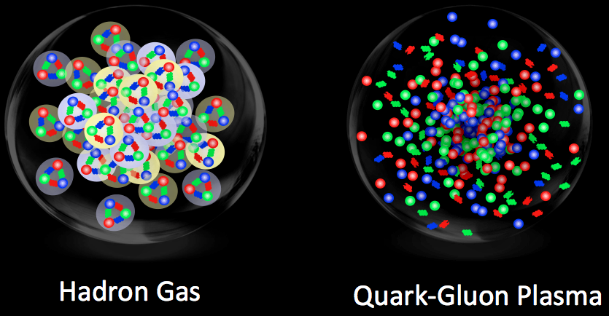
… deconfinement : Quark Gluon Plasma
Εφόσον οι αλληλεπιδράσεις μεταξύ κουάρκ και γλουονίων γίνονται ασθενέστερες στις μικρές αποστάσεις, δημιουργώντας ένα σχετικά εκτεταμένο σύστημα με υψηλή πυκνότητα/θερμοκρασία που αποτελείται απο ένα μεγάλο αριθμό κουάρκ και γλουονίων, δημιουργούμε μια “deconfined” κατάσταση της ύλης (ελεύθερα κουάρκ και γλουόνια)
  Θερμαίνοντας σε πολυ υψηλή θερμοκρασία (αύξηση της κινητικής ενέργειας των κουάρκ)
και συμπιέζοντας (αύξηση της βαρυονικής πυκνότητας) το «αέριο αδρονίων», γίνεται
αλλαγή φάσης : Quark Gluon Plasma

Slide 9
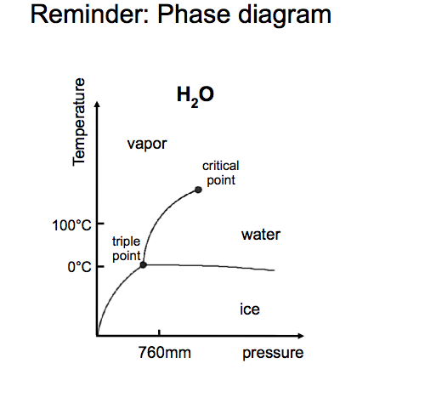

Slide 10
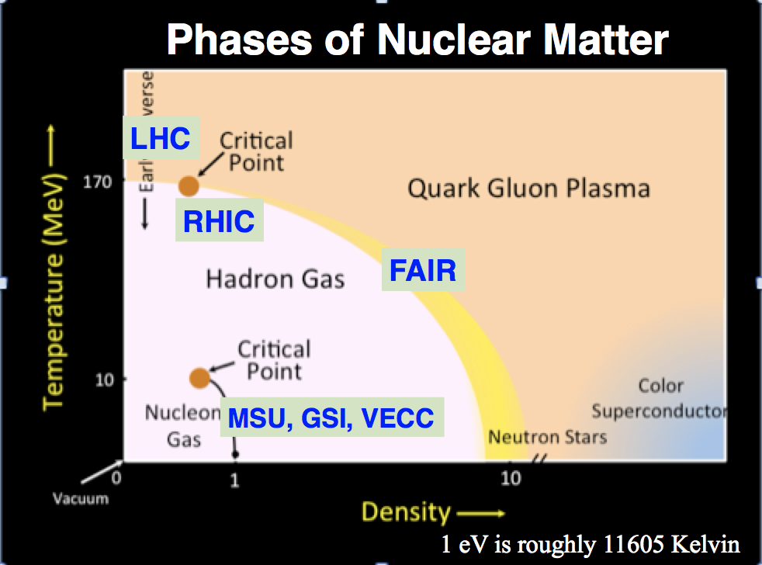
Πώς μπορούμε να “εξερευνήσουμε” αυτό το διάγραμμα φάσης;
Δημιουργώντας εκτεταμένα συστήματα κουάρκ και γλουονίων σε υψηλή
θερμοκρασία και/ή βαρυονική πυκνότητα → με συγκρούσεις βαριών ιόντων

Slide 11
Large 'Hadron Collider'
Collider of 'Large Hadrons'
14 TeV (pp)
1150 TeV (PbPb)
Lake Geneva
CMS
p + p
Pb + Pb
LHCb
ALICE
ATLAS

Slide 12
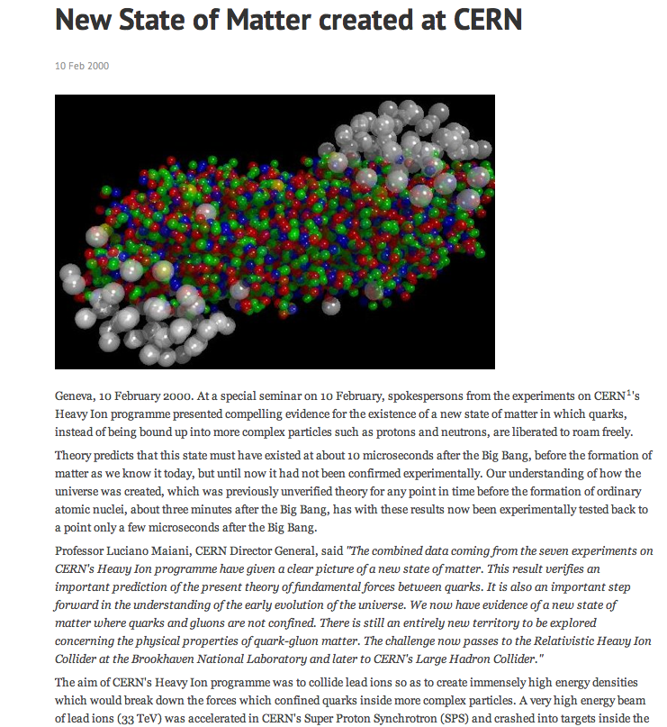
https://press.cern/press-releases/2000/02/new-state-matter-created-cern
Πειράματα
σταθερού στόχου στο CERN (SPS)
Δέσμες μολύβδου σε στόχο μολύβδου

Slide 13
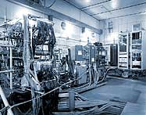
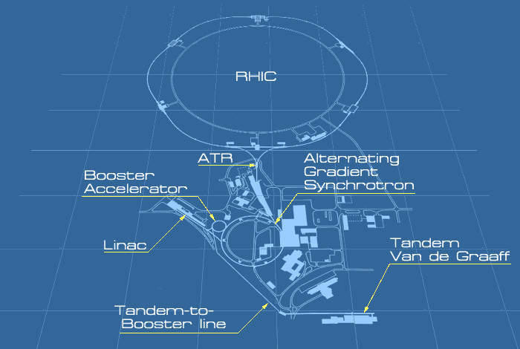
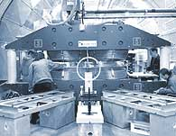
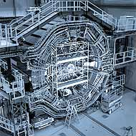
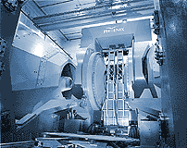
RHIC: Relativistic Heavy Ion Collider (Au-Au)
  Μέγιστη ενέργεια √s_{NN} = 200 GeV
πειράματα : STAR, PHENIX, PHOBOS and BRAHMS

Slide 14
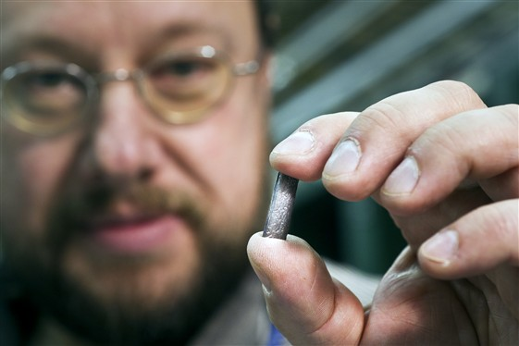
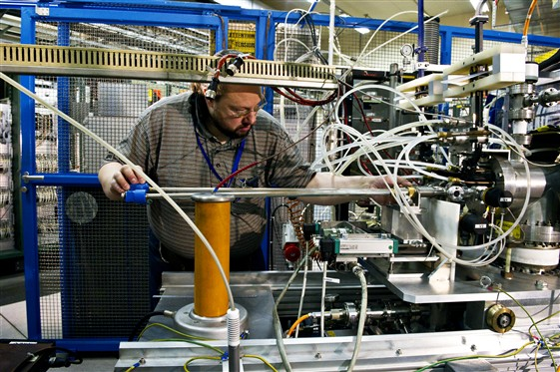
Βαριά ιόντα στο LHC
Μικρή ράβδος μολύβδου Pb ²⁰⁸
(2 cm, 500 mg) θερμαίνεται σε 500°C και εξαερώνεται. Ενα ισχυρό ηλεκτρικό ρεύμα βγάζει ηλεκτρόνια από τα άτομα
ισότοπο Pb ²⁰⁸
82 πρωτόνια
126 νετρόνια

Slide 15
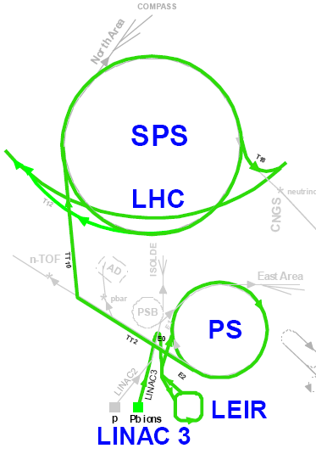
Heavy Ions at CERN
Acceleration of Pb ions:
  ECR source: Pb²⁷⁺ (80 mA)
  RFQ: Pb²⁷⁺ to 250 A keV
  Linac3: Pb²⁷⁺ to 4.2 A MeV
  Stripper: Pb⁵³⁺
  LEIR: Pb⁵³⁺ to 72 A MeV
  PS: Pb⁵³⁺ to 4.25 A GeV
  Stripper: Pb⁸²⁺ (full ionisation)
  SPS: Pb⁸²⁺ to 158 A GeV
  LHC: Pb⁸²⁺ to 2.76 A TeV (Run1)
  LHC: Pb⁸²⁺ to 5.02 A TeV (Run2)

Slide 16
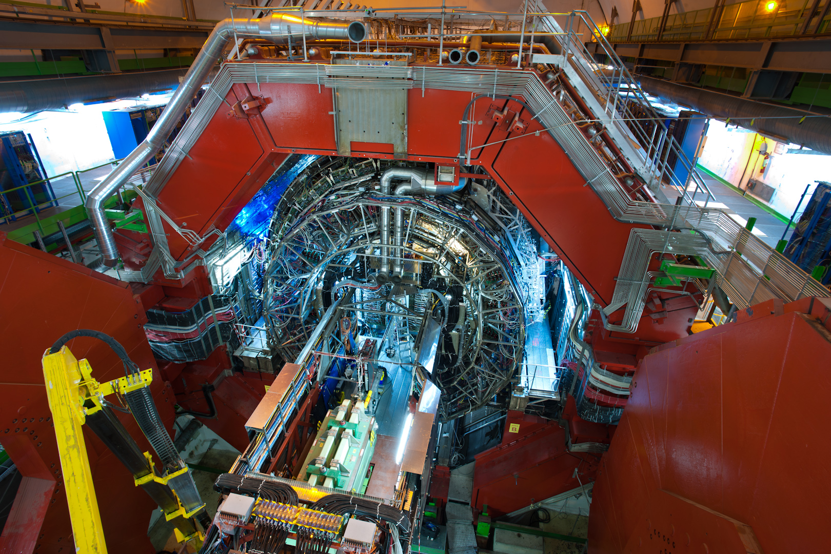
ALICE : A Large Ion Collider Experiment
16 m x 16 m x 26 m βάρος 10 000 τόνοι
σε βάθος 56 m

Slide 17
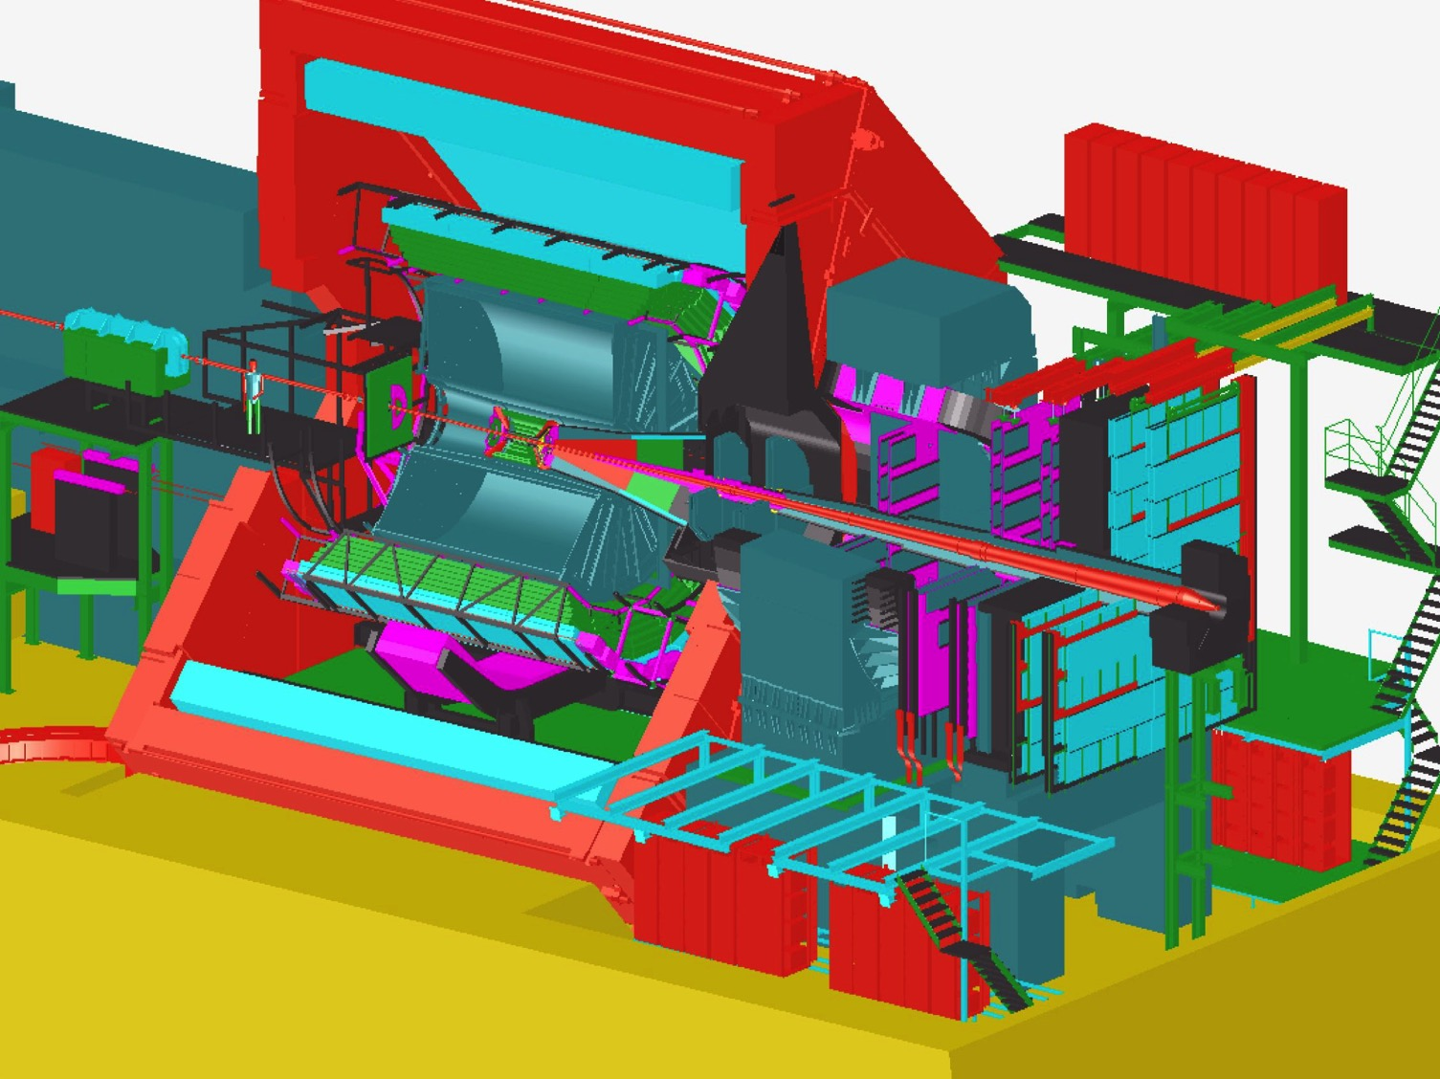
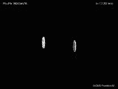


Slide 18
Ανιχνευτές αερίου: αρχή λειτουργίας ΙΟΝΙΣΜΟΣ
Φορτισμένο σωμάτιο
Θετικό ηλεκτρόδιο
gas
- +
- +
- +
- +
+
HV
Ηλεκτρικό σήμα
-
Αρνητικό ηλεκτρόδιο

Slide 19
Ανιχνευτές πυριτίου
-HV
Si-p
Si-n
300 mm
-
+
-
+
-
+
2D πληροφορία θέσης για την ανακατασκευή των ιχνών και την εύρεση του σημείου προέλευσης φορτισμένων σωματιδίων

Slide 20
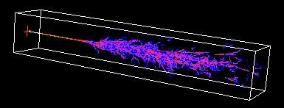
Μέτρηση ορμής φορτισμένου σωματιδίου
Από την καμπύλωση της τροχιάς μέσα σε μαγνητικό πεδίο
Δύναμη Lorentz
|F| = q v B
R=p/qB p = RqB
      Η καμπύλωση είναι αντιστρόφως ανάλογη της ορμής
      Η ακτίνα καμπυλότητας είναι ανάλογη της ορμής
B
F
v
R
Μέτρηση ενέργειας
Τα σωμάτια σταματούν
Η ενέργειά τους αποτίθεται στα καλορίμετρα

Slide 21
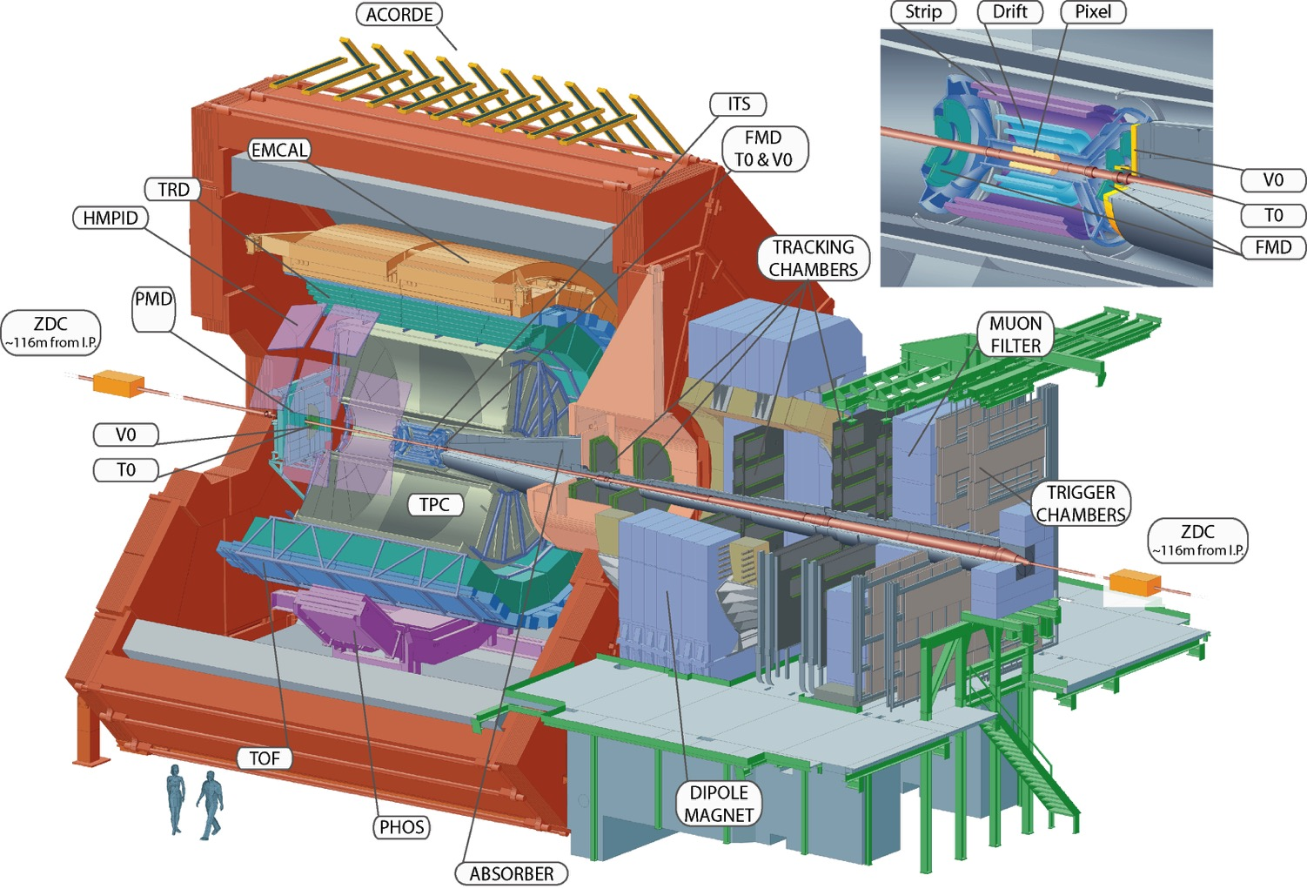
Το πείραμα ALICE (όπως ήταν μέχρι το τέλος του 2018)

Slide 22
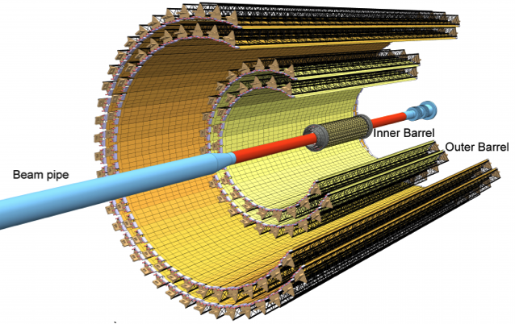
Καινούριο σύστημα καταγραφής ιχνών (ITS) με 7 στρώματα
7-layer geometry (23 – 400mm), |η| ≤ 1.5)
10 m² active silicon area (12.5 G-pixels)
Pixel pitch 28 x 28 μm²
Spatial resolution ~5μm
Power density < 40mW / cm²
Material thickness: ~0.3% / layer (IB)
Maximum particle rate: 100 MHz / cm²

Slide 23
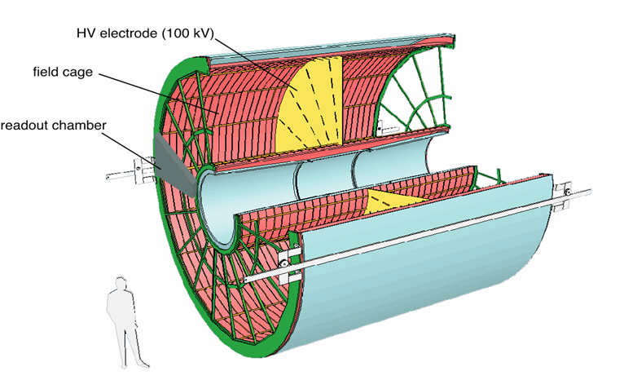
Τime Projection Chamber
GAS VOLUME
88 m³
DRIFT GAS
90% Ne - 10%CO₂
E
E
Co₂ insulation
E
E
Drift volume
88ms
E
400 V / cm
1.6
P
b
P
5.6 m
NE / CO₂
88ms
510 cm
E
Central electrode
3D πληροφορία θέσης για την ανακατασκευή των ιχνών και μέτρηση της αποτιθέμενης ενέργειας/ταυτοποίηση φορτισμένων σωματιδίων
5 m

Slide 24
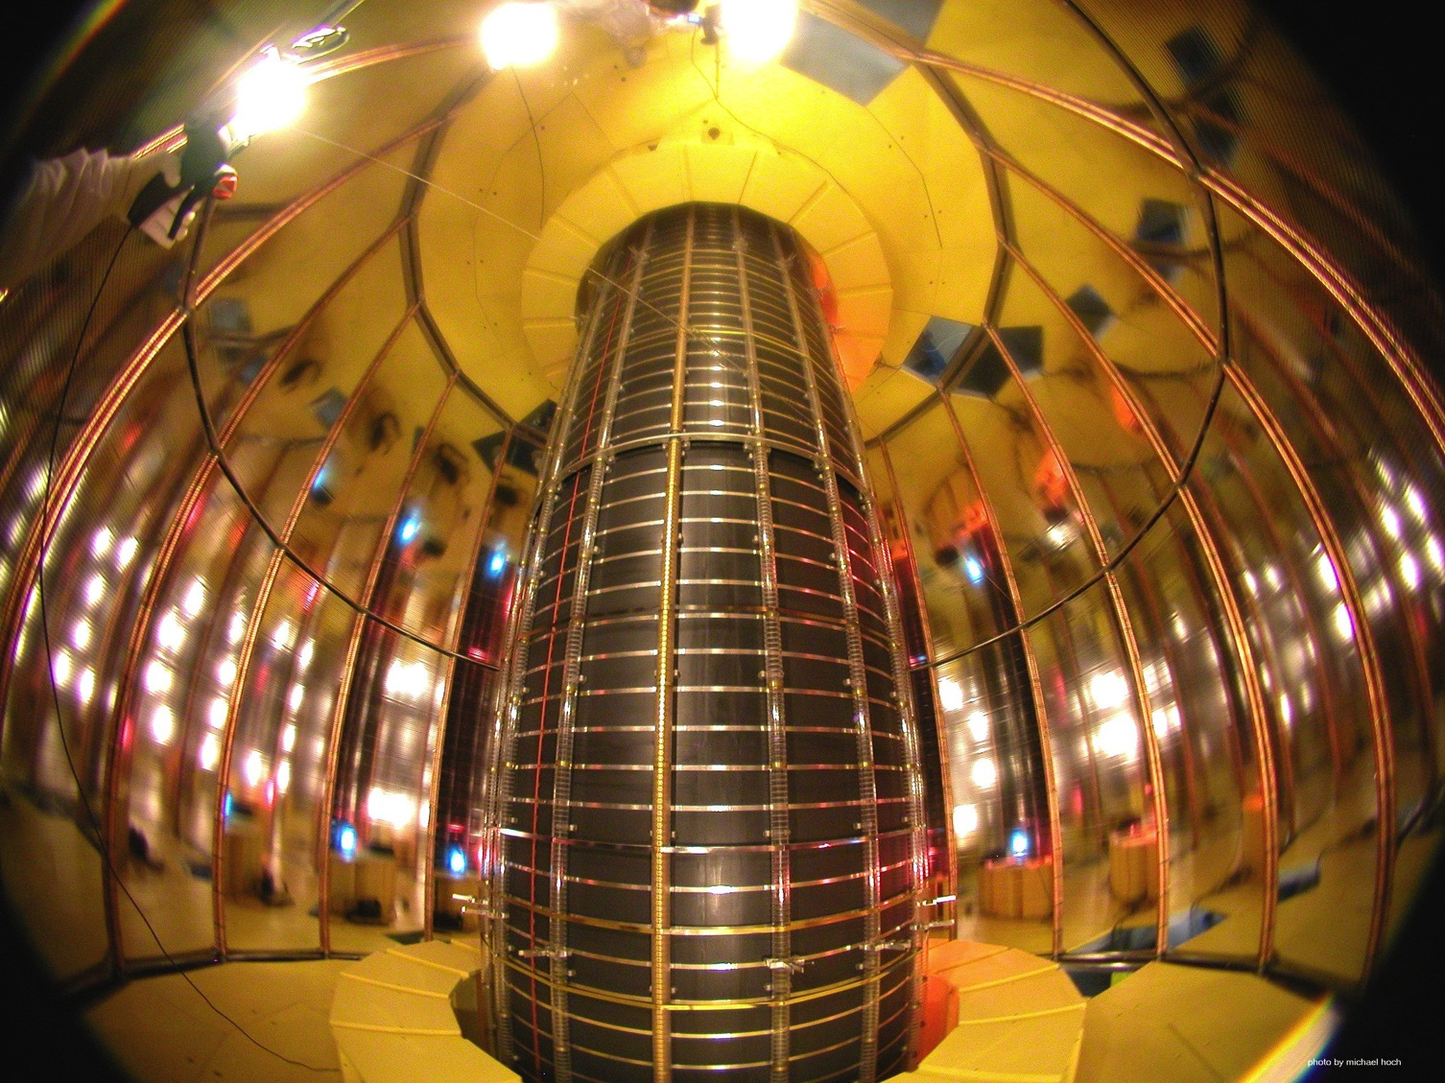

Slide 25
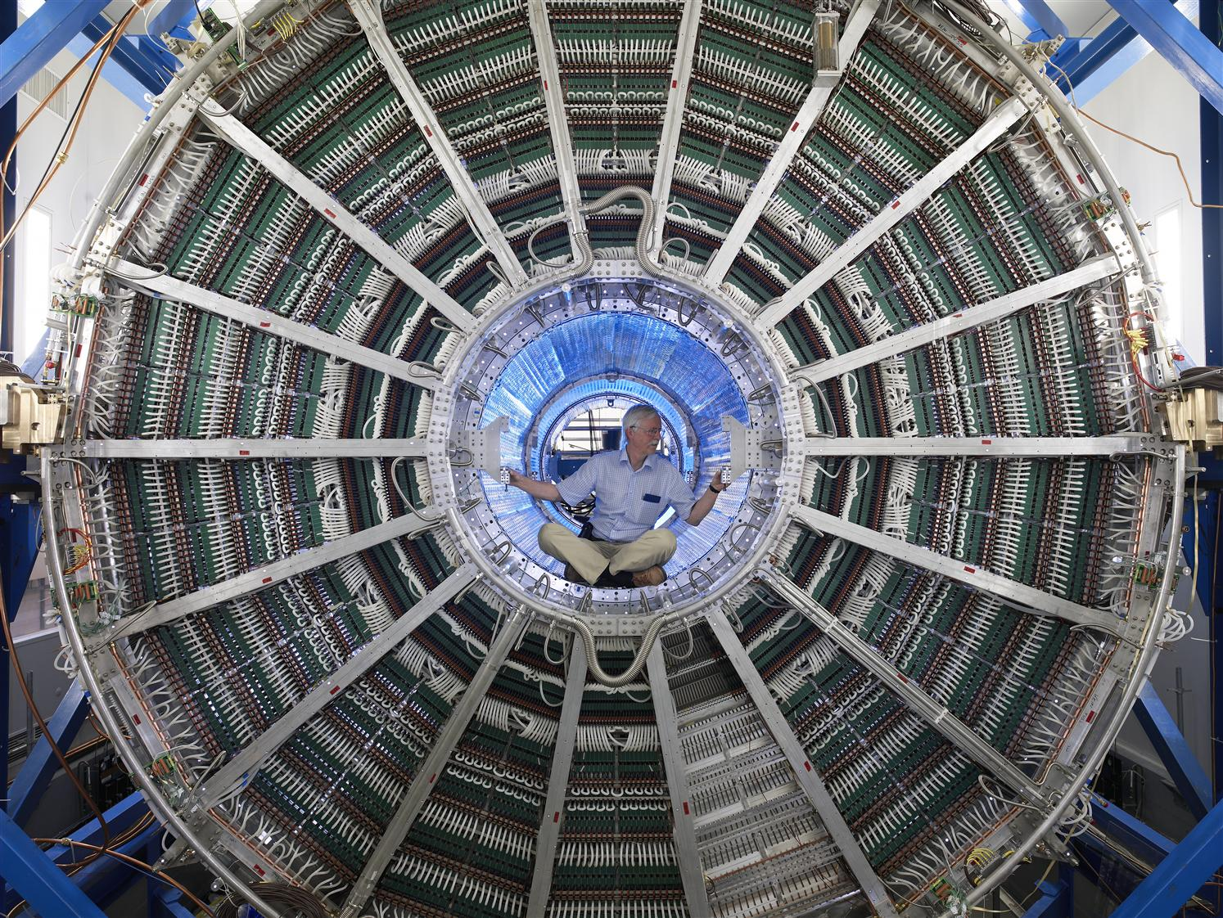

Slide 26
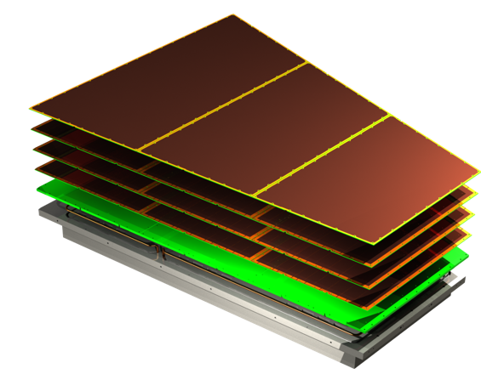
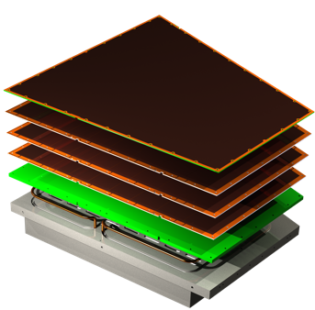
Καινούριοι θάλαμοι για το διάβασμα του σήματος από το TPC
GEMs : Gas electron multipliers
Θα ελαττωθει ο νεκρός χρόνος του TPC
Δυνατότητα ανίχνευσης 50 000 συγκρούσεων/sec

Slide 27
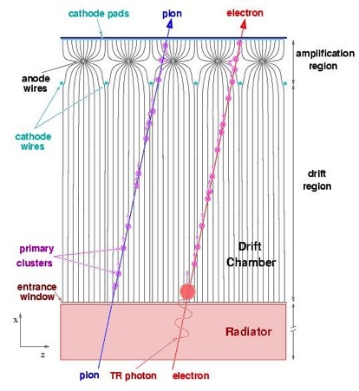
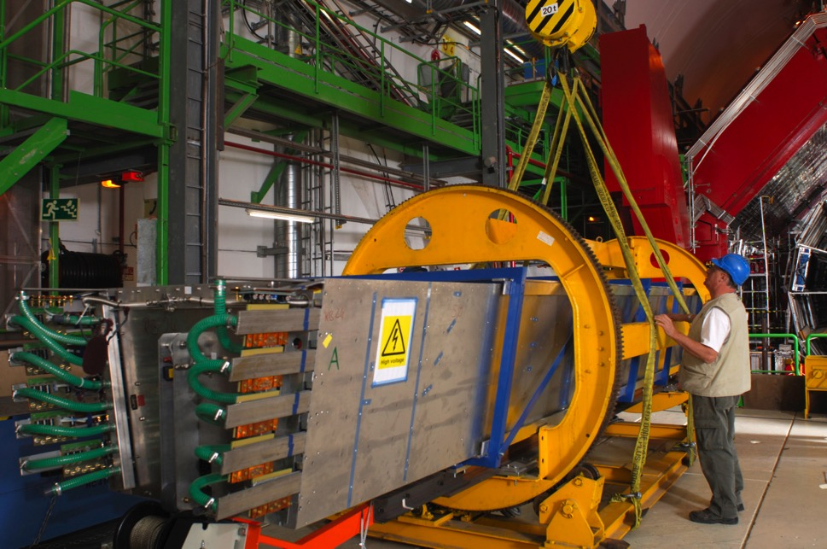
Transition Radiation Detector
Ηλεκτρόνια εκπέμπουν φωτόνια (transition radiation) που ανιχνεύονται. Το σήμα από ηλεκτρόνια είναι μεγαλύτερο από αυτό από πιόνια => ταυτοποίηση ηλεκτρονίων

Slide 28
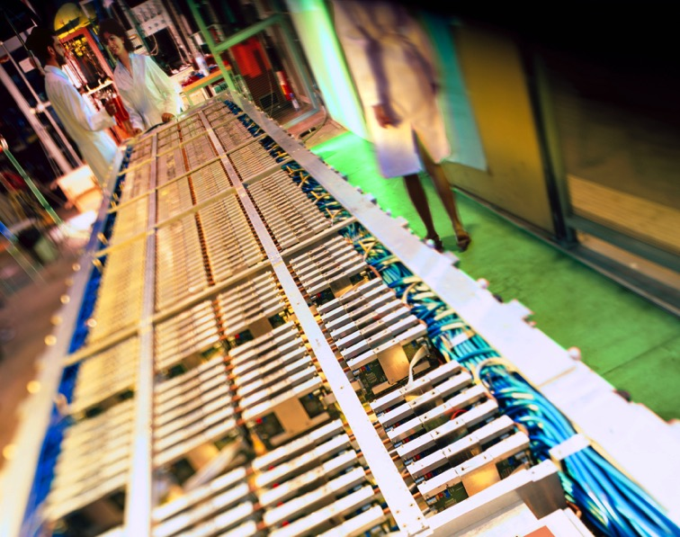
Time of Flight
HV
cathode
resistive
plate
anode
HV
Readout pads
Multigap Resistive Plate Chamber
Μέτρηση χρόνου πτήσης με ακρίβεια 70 ps
=> Ταχύτητα σωματιδίου
Ταχύτητα + ορμή => μάζα => ταυτοποίηση
σωματιδίου

Slide 29
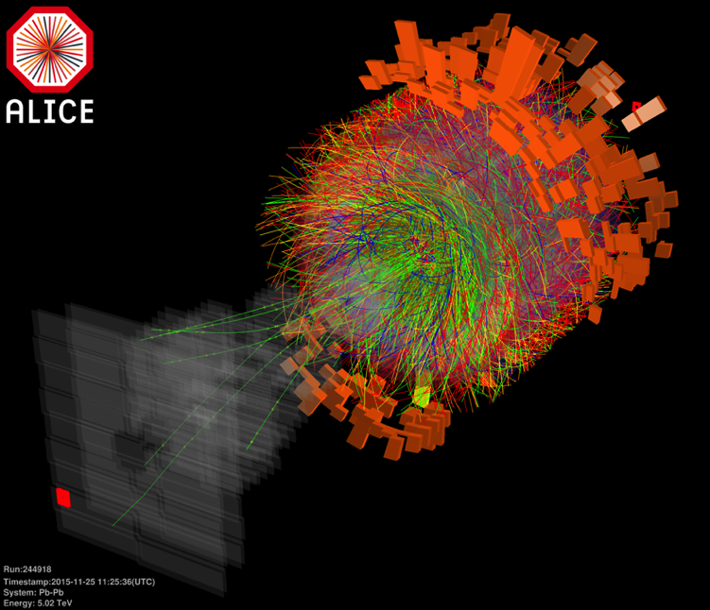
Για κάθε σύγκρουση, βρίσκουμε
Τον αριθμό των φορτισμένων σωματιδίων που δημιουργήθηκαν
Το σημείο από το οποίο προέρχονται (το σημείο της σύγκρουσης, primary vertex ή άλλο, secondary vertex αν πρόκειται για προιόντα διάσπασης)
Το ίχνος (τροχιά) και την ορμή
Την ενέργεια ηλεκτρονίων / φωτονίων
Το είδος του σωματιδίου

Slide 30
Γεωμετρία της σύγκρουσης Pb-Pb
(centrality)
Περιφερειακή σύγκρουση
Μεγάλη απόσταση ανάμεσα στα κέντρα των πυρήνων
Μικρός αριθμός νουκλεονίων που συμμετέχουν → παράγονται λίγα φορτισμένα σωμάτια (μικρή πολλαπλότητα)
Κεντρική σύγκρουση
Μικρή απόσταση ανάμεσα στα κέντρα των πυρήνων
Μεγάλος αριθμός νουκλεονίων που συμμετέχουν → παράγονται πολλά φορτισμένα σωμάτια (μεγάλη πολλαπλότητα)

Slide 31
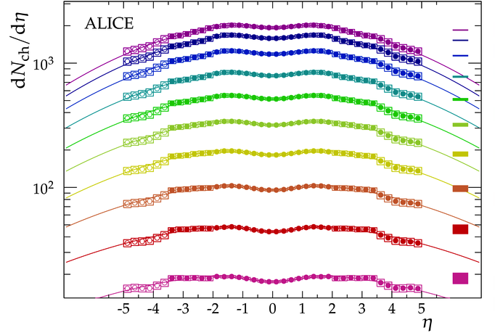
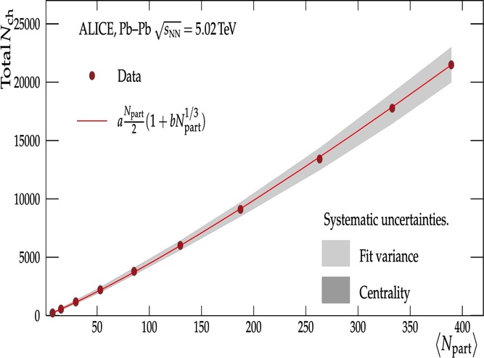
Πολλαπλότητα φορτισμένων σωματιδίων
Central
Peripheral
N_{part}: αριθμός νουκλεονίων που συμμετέχουν στην αλληλεπίδραση
αριθμός των φορτισμένων σωματιδίων σε μια σύγκρουση
Κεντρικές συγκρούσεις : 21400 ± 1300
Περιφερειακές συγκρούσεις :230 ± 38
Notes:
Οι αλληλεπιδρασεις μεταξυ βαριων ιοντων ειναι συνθετες: για την ερμηνεια τους ειναι βασικη η γνωση των αρχικων συνθηκων της πυρινης σφαιρας τη στιγμη μετα τη συγκρουση. Ο αριθμος των φορτισμενων συματιδιων που παραγονται απο τη συγκρουση μας δινει πληροφοριες για το πως τα κουαρκ Και γλουονια των συκρουομενων πυρηνων μετασχηματιζονται σε σωματιδια (π, Κ,..) που βλεπουμε με τους ανιχνευτες. Επισης για την ενεργειακη πυκνοτητα και θερμοκρασια της fireball. The number of generated particles is correlated with the distance between centres of the colliding nuclei (impact parameter). Head-on (central) collisions (small impact parameter), when the largest number of incoming protons and neutrons participate in the collision, generate most particles. The charged particle multiplicity per colliding nucleon pair measured by ALICE for the most central collisions is double that measured at RHIC, where the collision energy is factor 14 lower, fig.1. This shows that the system created at LHC has much higher energy density and is at least 30% hotter that at RHIC.

Slide 32
Ενεργειακή πυκνότητα
LHC
RHIC
Από τον αριθμό των φορτισμένων σωματιδίων βρίσκουμε την πυκνότητα ενέργειας
15 GeV / fm³ (3 φορές μεγαλύτερη από ότι στο RHIC)
και την αρχική θερμοκρασία του συστήματος 30% υψηλότερη από ότι στο RHIC
Notes:
Οι αλληλεπιδρασεις μεταξυ βαριων ιοντων ειναι συνθετες: για την ερμηνεια τους ειναι βασικη η γνωση των αρχικων συνθηκων της πυρινης σφαιρας τη στιγμη μετα τη συγκρουση. Ο αριθμος των φορτισμενων συματιδιων που παραγονται απο τη συγκρουση μας δινει πληροφοριες για το πως τα κουαρκ Και γλουονια των συκρουομενων πυρηνων μετασχηματιζονται σε σωματιδια (π, Κ,..) που βλεπουμε με τους ανιχνευτες. Επισης για την ενεργειακη πυκνοτητα και θερμοκρασια της fireball. The number of generated particles is correlated with the distance between centres of the colliding nuclei (impact parameter). Head-on (central) collisions (small impact parameter), when the largest number of incoming protons and neutrons participate in the collision, generate most particles. The charged particle multiplicity per colliding nucleon pair measured by ALICE for the most central collisions is double that measured at RHIC, where the collision energy is factor 14 lower, fig.1. This shows that the system created at LHC has much higher energy density and is at least 30% hotter that at RHIC.

Slide 33
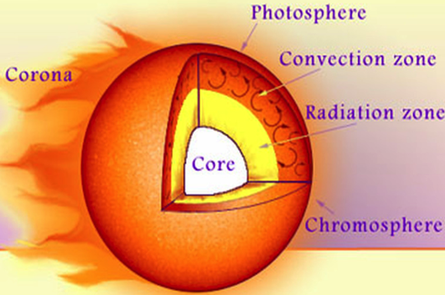
H υψηλότερη θερμοκρασία που δημιούργησε ο άνθρωπος
Θερμικά φωτόνια, που εκπέμπονται από το πλάσμα κουάρκ και γκλουονίων, δίνουν πληροφορία για την αρχική θερμοκρασία του συστήματος.
Temp: 27 million ⁰C
T_{eff} = 304 ± 11^{stat} ± 40^{sys} MeV
(1eV=11605K
150 000 φορές υψηλότερη από τη θερμοκρασία στο κέντρο του ήλιου
T_{eff} = 3,527 trillion deg

Slide 34
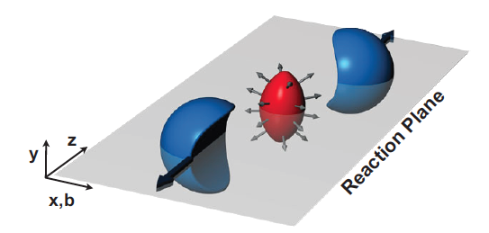
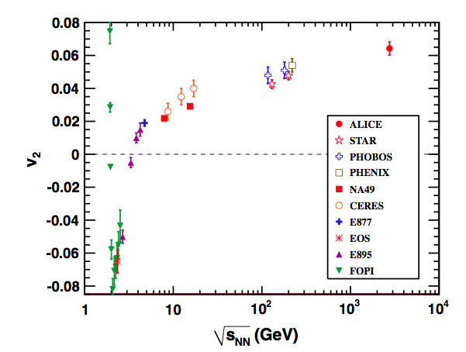
Pοή
Σε μη κεντρικές συγκρούσεις, η αρχική ασυμμετρία στη γεωμετρία της σύγκρουσης έχει σαν αποτέλεσμα ανισοτροπία στη γωνιακή κατανομή των παραγομένων σωματιδίων
Εξέλιξη του συστήματος σαν σύνολο : πολύ περισσότερα αδρόνια παράλληλα στο επίπεδο της αλληλεπίδρασης παρά στο κάθετο προς αυτό
Υπέρθεση ανεξάρτητων συγκρούσεων πρωτονίων
Ελλειπτική ροή: 2^{η} συνιστώσα Fourier της κατανομής των ορμών των σωματιδίων

Slide 35
Ενα τέλειο υγρό στο LHC
Το μέγεθος της ελλειπτικής ροής εξαρτάται από την τριβή στο μέσο και χαρακτηρίζεται από το λόγο η/s, όπου η το ιξώδες και s η εντροπία.
Η πυκνή ύλη που δημιουργείται από τη σύγκρουση ρέει σχεδόν χωρίς τριβή (όπως το νερό, που έχει μικρό ιξωδες) και όχι όπως το μέλι που έχει μεγάλο ιξώδες.
Η ύλη που σχηματίζεται από τις συγκρούσεις βαριών ιόντων αναμενόταν αρχικά να συμπεριφέρεται σαν αέριο πλάσμα. Αντί γι’αυτό, φαίνεται να συμπεριφέρεται σαν τέλειο υγρό, με συντονισμένη συλλογική κίνηση (ροή) των σωματιδίων που το συνιστούν.
Ηδη είχε ανακοινωθεί από τα πειράματα στο RHIC (Relativistic Heavy Ion Collider) στο Brookhaven (USΑ), όπου συγκρούονται πυρήνες χρυσού με ενέργεια 13 φορές μικρότερη
Ενα από τα πιο θεαματικά αποτελέσματα από τα πειράματα βαριών ιόντων

Slide 36
Ενίσχυση της παραδοξότητας (Strangeness enhancement )
Ενα από τα πρώτα σήματα για το πλάσμα κουάρκ και γλουονίων
Aριθμος των σωματιδίων ενός τύπου ανά αλληλεπίδραση PbPb/<N_{part}>
____________________________________________________________
Aριθμος των σωματιδίων του ίδιου τύπου ανά αλληλεπίδραση pp/2

Slide 37
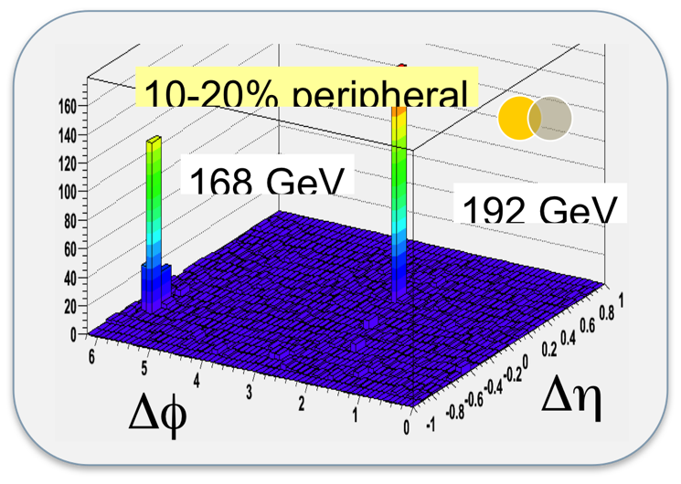
Πίδακες αδρονίων

Slide 38

Απόπνιξη των πιδάκων μέσα στο QGP
Ο πίδακας που παράγεται κοντά στην επιφάνεια από το QGP έχει μεγάλη ενέργεια ενώ εκείνος που διασχίζει το QGP απορροφιέται και σκεδάζεται από το πυκνό μέσο χάνοντας μεγάλο μέρος της ενέργειάς του

Slide 39
Το μυστήριο του J/Ψ
J/Ψ Βρέθηκε το 1974, σχεδόν συγχρόνως, στο Brookhaven (συγκρούσεις πρωτονίων-πυρήνων) και στο SLAC (συγκρούσεις e⁺e⁻)
δέσμια κατάσταση ενός c κουάρκ και ενός c (αντι) κουάρκ (μάζα 3 GeV)
Τα δύο «αντικείμενα» που αποτελούν το J/Ψ συνδέονται λόγω της ισχυρής αλληλεπίδρασης
Μέσα στο πλάσμα κουάρκ και γλουονίων (QGP), λόγω του μεγάλου αριθμού ελεύθερων φορτίων χρώματος που αποτελούν το QGP, η σύνδεση των c κουάρκ και c (αντι) κουάρκ γίνεται ασθενέστερη, το ζευγάρι αποσυντίθεται και το J/Ψ εξαφανίζεται (Debye screening)
Παρατηρείται ελάττωση του σήματος από το J/Ψ
(τα προιόντα από τις διασπάσεις του, κυρίως J/Ψ -> μμ και J/Ψ -> e⁺e⁻)
To πόσο ελαττώνεται το σήμα έχει να κάνει με τη θερμοκρασία του QGP

Slide 40

Το μυστήριο του J/Ψ
Σε πολύ κεντρικές συγκρούσεις έχουμε αναγέννηση του J/Ψ
Δύο φαινόμενα που συναγωνίζονται
Ελάττωση του J/Ψ λόγω αλληλεπίδρασης με το QGP
Δημιουργία πολλών J/Ψ λόγω του μεγάλου αριθμού ζευγαριών c – αντι-c που δημιουργούνται λόγω της τεράστιας ενέργειας της σύγκρουσης
R_{AA} Nuclear modification factor
Συγκρίνουμε τον αριθμό των J/Ψ που παρατηρούμε σε συγκρούσεις μολύβδου με τον αντίστοιχο αριθμό σε συγκρούσεις πρωτονίων (όπου δεν έχουμε QGP).

Slide 41
Αναβάθμιση του ALICE κατά τη διάρκεια του LS2, για το Run3
αυξημένη φωτεινότητα των δεσμών
περισσότερες συγκρούσεις
μεγαλύτερη στατιστική

Slide 42

ALICE Collaboration

Slide 43
Αντί συμπεράσματος
Οι συγκρούσεις βαριών ιόντων ήδη τα πρώτα χρόνια λειτουργίας του LHC επιβεβαίωσαν τα αποτελέσματα 10 χρόνων έρευνας στο RHIC, και έδωσαν καινούρια αποτελέσματα
H αυξημένη φωτεινότητα των δεσμών του LHC από το 2022 και μετά σε συνδυασμό με τις αναβαθμισμένες επιδόσεις του ALICE αναμένεται να δώσει αυξημένη ακρίβεια στις μετρήσεις και καινούριους τρόπους μελέτης της συμπεριφοράς και των ιδιοτήτων της πρωταρχικής ύλης του σύμπαντος
Σας ευχαριστώ πολύ

Slide 44
https://alice.cern
http://alice-collaboration.web.cern.ch
Journey of the beams into the accelerators chain :
http://cds.cern.ch/record/1228924
CERN in 3 MINUTES an introduction to CERN http://cds.cern.ch/record/986165
ALICE: Voyage inside the core of matter http://cds.cern.ch/record/1018975?ln=en
Flying over ALICE :
https://www.youtube.com/watch?v=yWBWzIUCNpw
To visit ALICE write to alice-visits@cern.ch
To arrange a virtual visit to ALICE write to alice-outreach-virtual-visits@cern.ch
My email : despina.hatzifotiadou@cern.ch

